Slide 1
El bloque using en .NET

Slide 2
Qué hace el bloque using?
El bloque using se utiliza para liberar recursos no manejados, con el fin de que estén nuevamente disponibles para su uso
Se utiliza comúnmente al leer archivos o Streams, consumir servicios web y utilizar conexiones a bases de datos
Los recursos no manejados son liberados por el recolector de basura sin necesidad de una solicitud explícita, sin embargo el bloque using fuerza a que se liberen de inmediato en lugar de esperar al recolector de basura

Slide 3
Cómo funciona?
El bloque using requiere que el objeto que consume los recursos no manejados implemente la interfaz IDisposable
Dicha interfaz garantiza que el objeto tenga una implementación del método Dispose, el cual se espera que contenga el código para liberar los recursos utilizados
El método Dispose es invocado automáticamente al finalizar el bloque using
Para lograr este comportamiento se debe anteponer la palabra ‘using’ al nombre del objeto a utilizar
Nota: Algunos objetos implementan el método Dispose pero con diferente nombre, como por ejemplo Close en el caso de los clientes WCF

Slide 4
Cómo funciona?
Adicionalmente el bloque using actua como un Try/Finally
Si llegara a producirse una excepción durante la ejecución del código, la excepción seria capturada e igualmente se invocaría al método Dispose del objeto
El bloque using garantiza que se invoque al método Dispose ocurra o no una excepción
Si por alguna razón el objeto es nulo, no se invoca a Dispose
Lo anterior no aplica para cuando ocurre una excepción de tipo StackOverflowException

Slide 5

Ejemplo
El siguiente código declara la variable contexto con el bloque using
Al llegar a End Using, se ejecutará el método Dispose del contexto
Se pueden declarar varias variables separadas por coma al inicio del using
Ej: using ctx1 as new context1, ctx2 as new context2,…

Slide 6
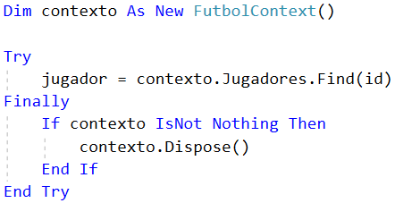
Equivalencia con bloque Try
Bloque using
Equivalente con bloque Try

Slide 7
Observaciones
El bloque using cumple en invocar al método Dispose, pero no garantiza que este se ejecute correctamente
Aunque el bloque using capture el error, no lo notifica. Es como usar un bloque Try sin definir el Catch
El bloque using también define un alcance o scope, lo que significa que las variables declaradas en su interior dejarán de existir al finalizar el bloque
El método Dispose se invoca aunque dentro del using haya un return
using no es necesariamente la forma más robusta de liberar recursos, pero si la más compacta, lo cual es útil en situaciones en las que se desee simplificar y ordenar el código (por ejemplo para anidar varios using)

Slide 8
Recomendaciones
Cierre el bloque using lo mas antes posible, no incluya operaciones que no dependan del objeto que consume recursos no manejados
Por ejemplo en Entity Framework, cierre el bloque using cuando ya no use mas el contexto
No ponga todo el código de la función dentro del bloque using, incluya solo lo mínimo necesario
Si se requiere manejar o saber si ocurre una excepción dentro de un bloque using, se debe agregar un Try/Catch dentro del using. En este caso no es necesario declarar el bloque Finally porque el using ya implementa esa funcionalidad
Si se quiere manejar una excepción al invocar a Dispose, se debe agregar el bloque using dentro de un Try/Catch

Slide 9
Notas acerca de WCF
Si se utiliza el bloque using para consumir un servicio WCF y este servicio está en estado Faulted, al invocar el método Close se producirá un error
Para cerrar un servicio es estado Faulted se debe invocar el método Abort
En la siguiente filmina se presentan una opción para cerrar correctamente un servicio WCF sin utilizar el bloque using

Slide 10
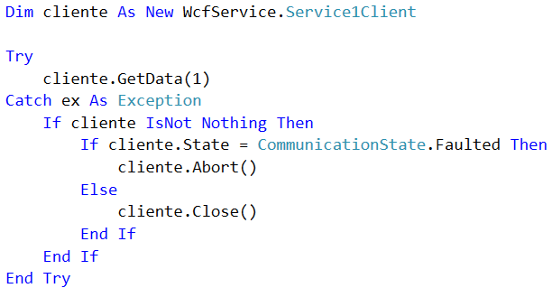
Notas acerca de WCF

Slide 11
Referencias
https://docs.microsoft.com/en-us/dotnet/visual-basic/language-reference/statements/using-statement

